Slide 1
FACTORES DE AMPLIFICACIÓN DE SITIO PARA LA CIUDAD DE QUITO

Slide 2



Elaborado por:
FACTORES DE AMPLIFICACIÓN DE SITIO PARA LA CIUDAD DE QUITO
SRTA. SILVIA DAYANA ASTUDILLO RIERA
Dirigido por:
DR. ROBERTO AGUIAR FALCONI
ING. MARCELO GUERRA M.I
DIRECTOR
CODIRECTOR

Slide 3
CAPÍTULO I
GENERALIDADES
Antecedentes
Objetivos

Slide 4

Alto grado de sismicidad (fuertes sismos)
Necesidad de contar con registros para un diseño adecuado.
Desarrollo económico, expansión física, aumento en la densidad poblacional
Antecedentes
ANTECEDENTES

Slide 5
Objetivos
GENERALES
ESPECIFICOS
Obtener los factores de amplificación de sitio; espectros de desplazamiento y espectros reducidos para los distintos sectores del D.M.Q
Presentar los factores de amplificación de sitio en función del período de vibración; encontrados para determinadas zonas de la ciudad de Quito.
Actualizar el programa MIZOSIQ a una versión 2.0
OBJETIVOS

Slide 6
CAPÍTULO II
SISMOS QUE HAN AFECTADO A QUITO

Slide 7
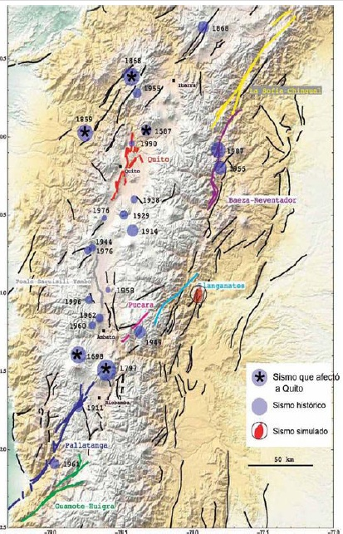
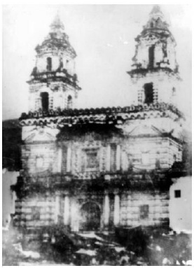
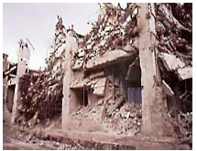
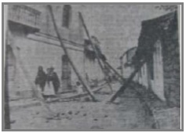
Los terremotos que mÁs afectaron a Quito con mayor intensidad fueron: el de Guayllabamba (1587) y el de Quito (1859)
Esmeraldas 1906
Iglesia de San Francisco (1859)
Sangolquí 1938

Slide 8
CAPÍTULO III
PROPAGACIÓN DE ONDAS EN UNA DIRECCIÓN
Propagación de Ondas
Degtra

Slide 9
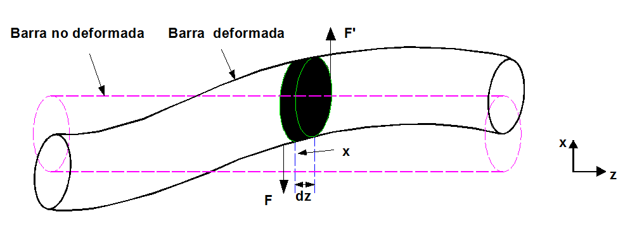
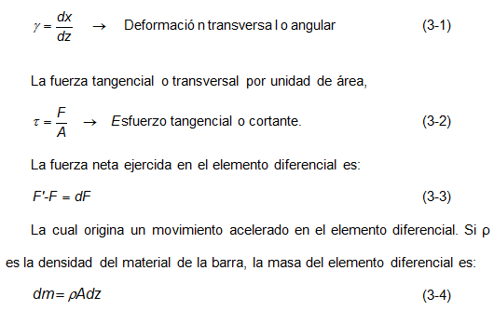
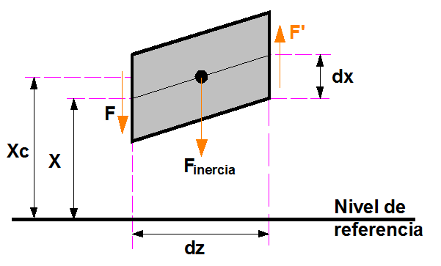
Ecuación de Onda
Figura 3.1. Barra sometida a vibraciones
PROPAGACIÓN DE ONDAS
Masa del elemento diferencial
Figura 3.2. Elemento Diferencial

Slide 10
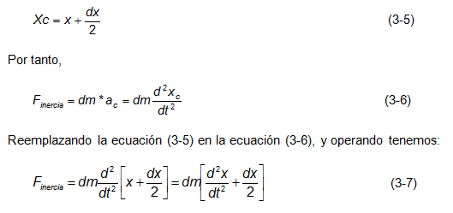
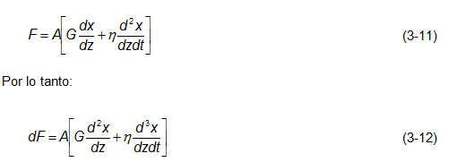
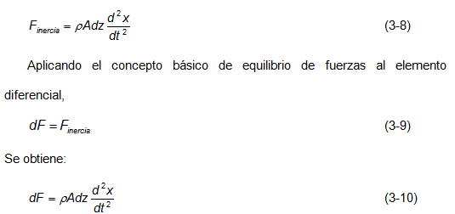

Igualando la Ecuación 3.10 y 3.12 se obtiene:
Desplazamiento en la dirección horizontal
Densidad del material
Coef. De Viscosidad
Módulo de Corte

Slide 11
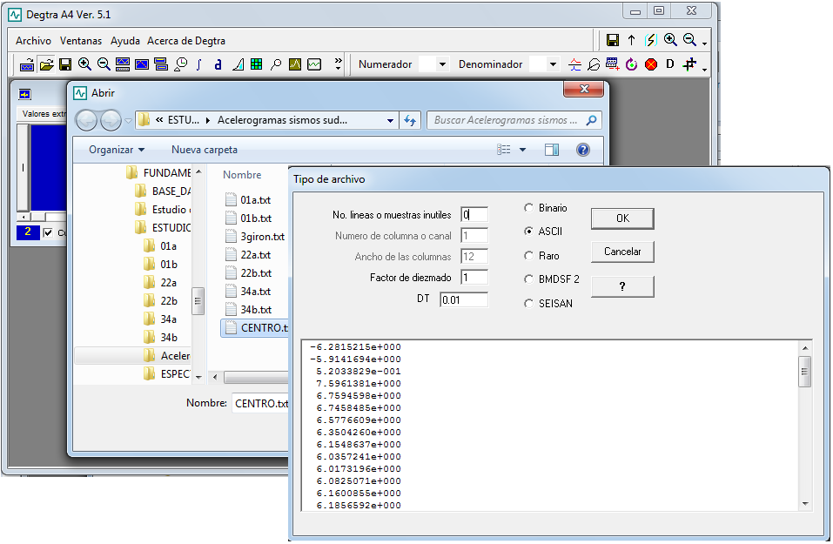
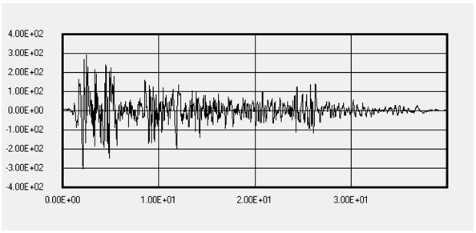
Figura 3.3: Definición del tipo de archivo de datos.
SOFTWARE DEGTRA
Figura 3.4: Acelerograma. Sismo “El Centro”

Slide 12
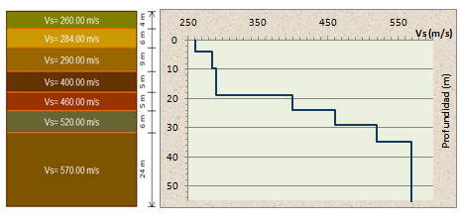
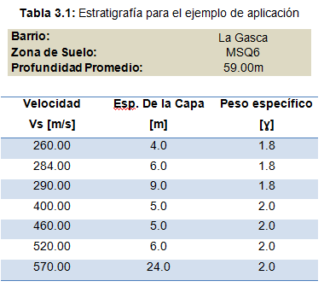
.
.
Figura 3.5: Gráfica Vs & Profundidad, La Gasca (MSQ 6)

Slide 13
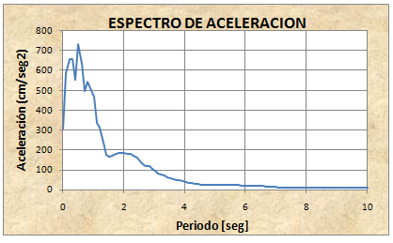
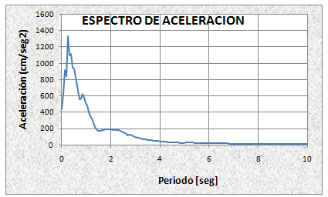
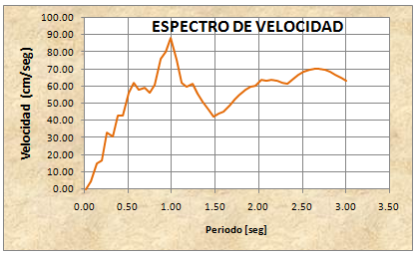
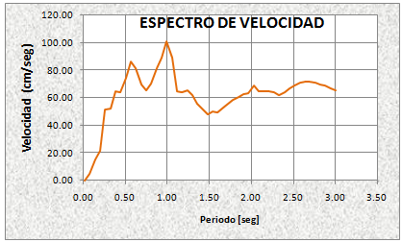
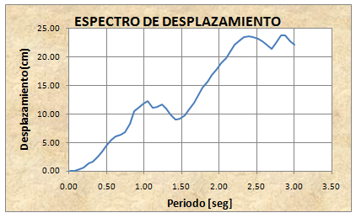
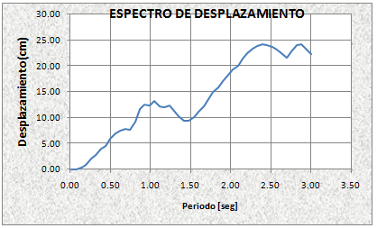
ROCA
SUPERFICIE

Slide 14
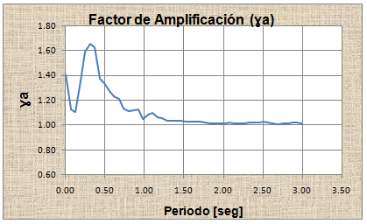
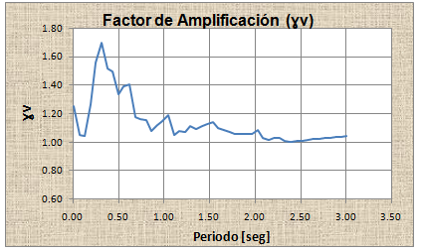
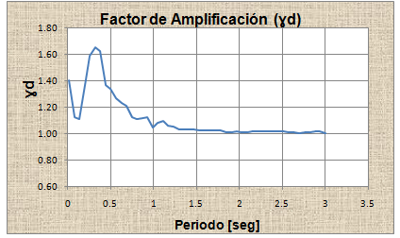
.
.
.
FACTORES DE AMPLICACIÓN

Slide 15
CAPÍTULO V
USO DEL SOFTWARE EDUSHAKE
Ejemplo de Aplicación
Comparación (Degtra & EduShake)

Slide 16
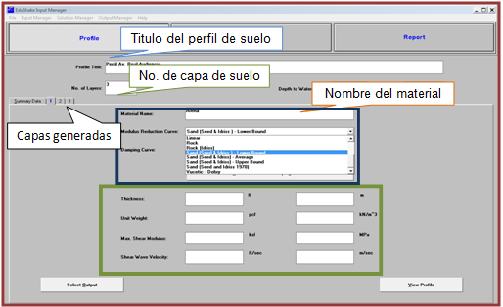
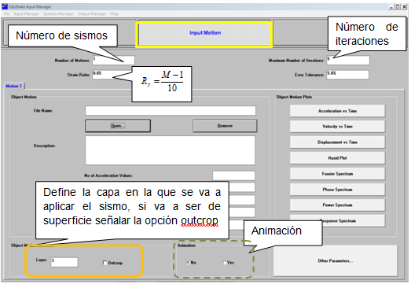
Ejemplo de aplicación
Figura 4.1: Ingreso de datos.

Slide 17
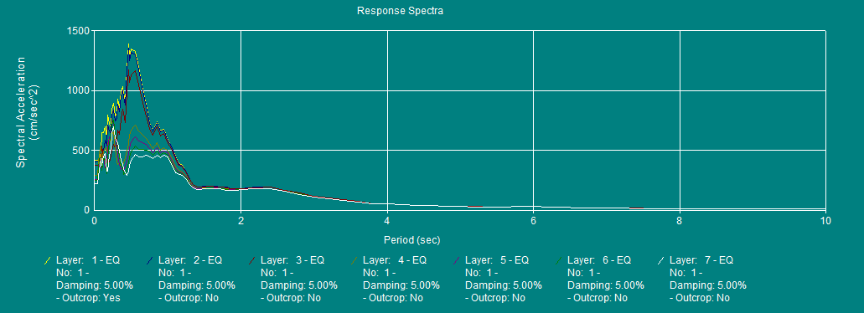
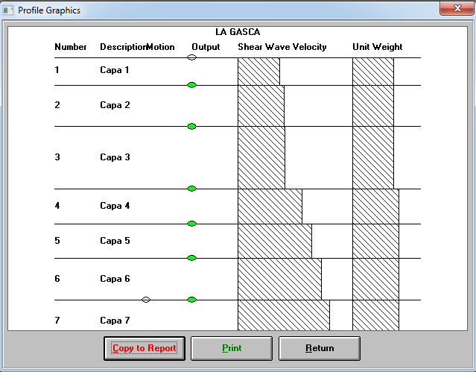
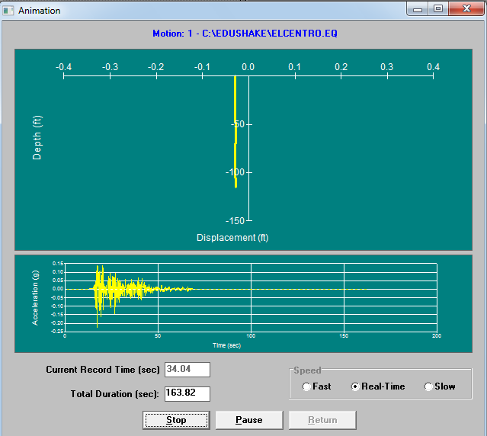
Figura 4.2: Espectro de respuesta.
Figura 4.3: Perfil estratigráfico ingresado
Figura 4.4: Animación.

Slide 18
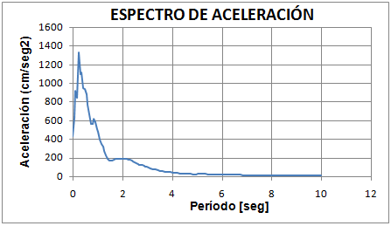
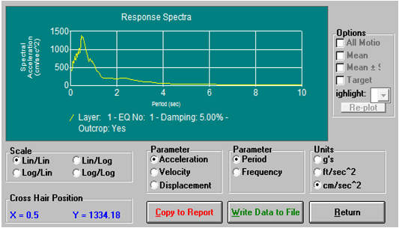
CIELO LIBRE
Aceleración = 1333.31 cm/seg2.
Comparación degtra & edushake

Slide 19
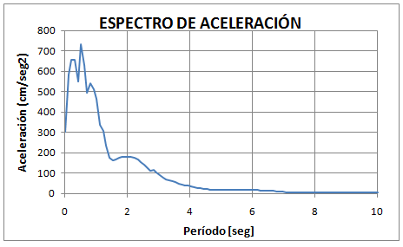
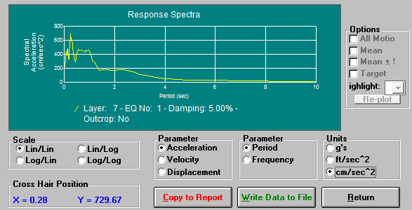
Aceleración = 733.6579 cm/seg2.
ROCA

Slide 20
CAPÍTULO V
ESPECTROS DE DISEÑO DEL NEC- 11 Y MICROZONIFICACIÓN SISMICA DE QUITO
Espectros de Diseño
Factores de Sitio

Slide 21
Espectro de diseño
ESPECTRO DE DISEÑO EN ACELERACIONES
Sierra: η=2.48
r=1 (Suelos A, B o C)
Figura 5.1: Espectro Sísmico Elástico de Aceleraciones que representa el sismo de diseño.

Slide 22
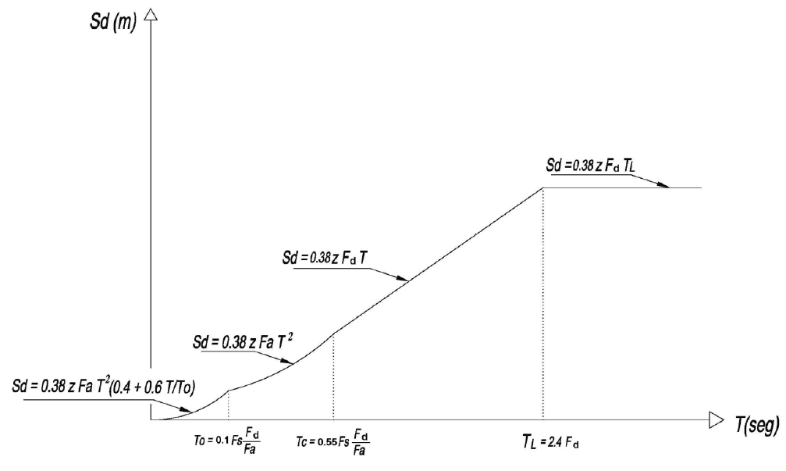
ESPECTRO DE DISEÑO EN DESPLAZAMIENTOS
Figura 5.2: Espectro Sísmico Elástico de desplazamientos para diseño.

Slide 23

ESPECTRO REDUCIDOS
Para estructuras con sistemas de aislación
βef= Coef. de amortiguamiento efectivo del sistema de aislación.
T= Período a partir del cual se desea tener la reducción del espectro.
MIZOSIQ V2.0 determina los espectros reducidos para el sismo de diseño, DE, que tiene un período de retorno de 475 años y para el sismo máximo considerado MCE, que tiene un período de retorno de 2475 años. El sismo MCE se obtiene multiplicando por 1.5 las ordenadas espectrales del sismo DE.

Slide 24
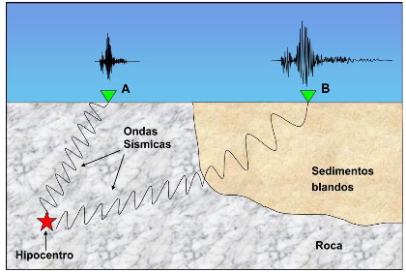
FACTORES DE SITIO
Permiten predecir la amplificación de la aceleración en la superficie del suelo comparada con la aceleración en roca.
Notes:
En México, 1985, se produce un terremoto con un hipocentro ubicado a más de 300 km de distancia de la Ciudad de México (en el Océano Pacífico), que provocó gran cantidad de daños y pérdidas de vidas humanas. Los sedimentos blandos de un antiguo lago, sobre el cual está construida la ciudad, amplificaron excesivamente las ondas sísmicas generadas por el terremoto. Dicha amplificación ocurrió especialmente en el rango de frecuencias bajas, para las cuales, los mencionados edificios tuvieron una alta sensibilidad. Todo ello producto de un fenómeno poco conocido hasta ese momento, denominado efecto de sitio o efecto local de suelo.
El efecto provoca modificaciones en las ondas sísmicas que se propagan a través de estratos del suelo, principalmente de origen volcánico, lacustre o aluvial, hasta que éstas llegan a la superficie, que es donde se asientan la mayor parte de las edificaciones. Estas modificaciones suelen consistir en aumentos significativos de la duración de la fase fuerte del movimiento, en amplificaciones de los valores de aceleración, generándose movimientos sísmicos en superficie con periodos predominantemente largos. (Schmidt, 2011)

Slide 25
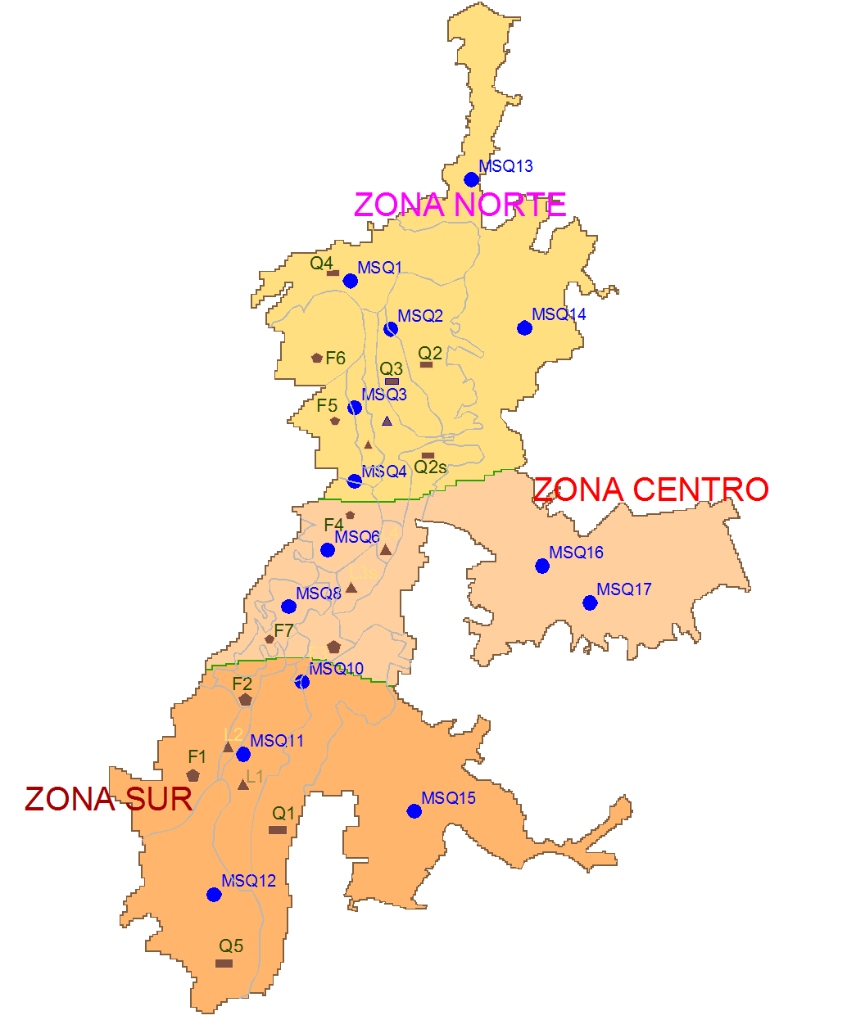
MICROZONIFICACIÓN ERN 2012
En el 2011, un grupo de consultores de: Colombia (Omar Darío Cardona); México (Mario Ordaz); España (Alex Barbat); Ecuador (Roberto Aguiar) se asocian y pasan a formar parte de ERN
Ubicación | Sector
MSQ12 | Guamaní Alto
MSQ11 | Solanda
MSQ10 | Chimbacalle
MSQ8 | Museo del Agua
MSQ6 | La Gasca
MSQ4 | Quito Tenis
MSQ3 | Andalucía
MSQ2 | Real Audiencia
MSQ1 | Condado
MSQ13 | Pomasqui
MSQ14 | Calderón
MSQ15 | Conocoto
MSQ16 | Cumbayá
MSQ17 | Tumbaco

Slide 26
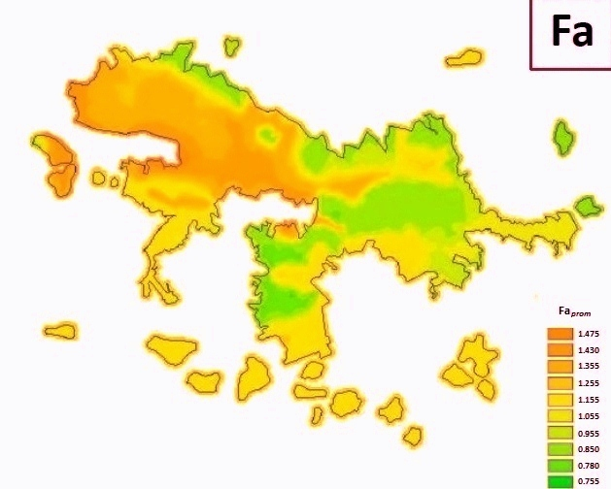
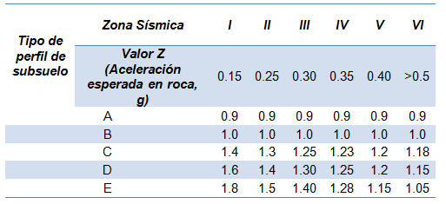
Notes:
Amplifica las ordenadas del espectro de respuesta elástico de aceleraciones para diseño en roca, al considerar los efectos de sitio.

Slide 27
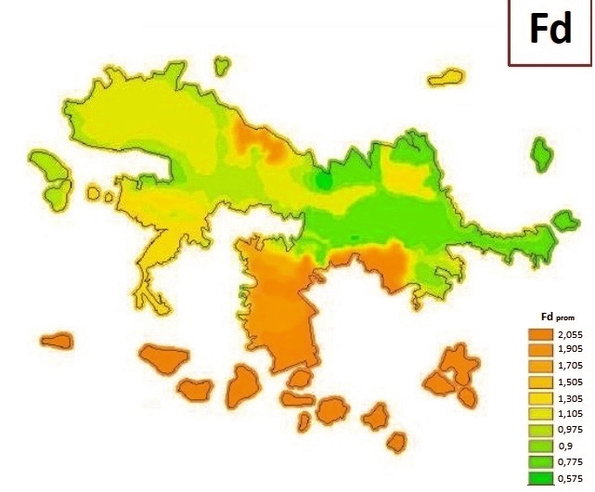
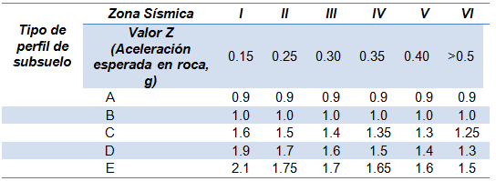
Notes:
Amplifica las ordenadas del espectro de respuesta elástico de desplazamientos para diseño en roca, al tomar en cuenta los efectos de sitio.

Slide 28
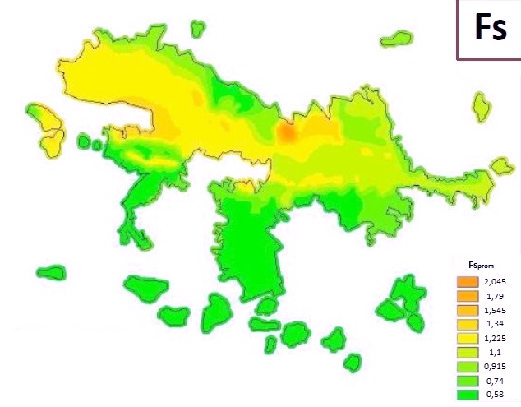
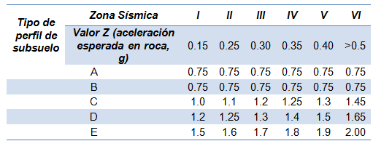
Notes:
considera el comportamiento no lineal de los suelos, la degradación del período del sitio que depende de la intensidad y contenido de frecuencia de la excitación sísmica y los desplazamientos relativos del suelo, para los espectros de aceleraciones y desplazamientos

Slide 29
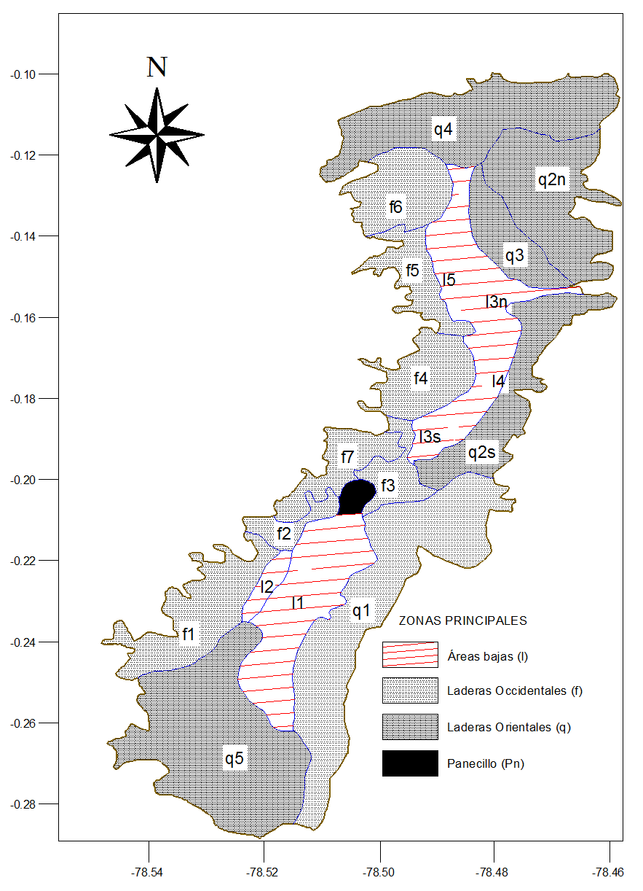
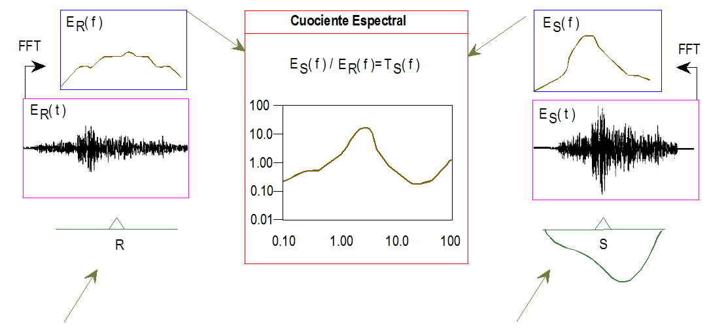
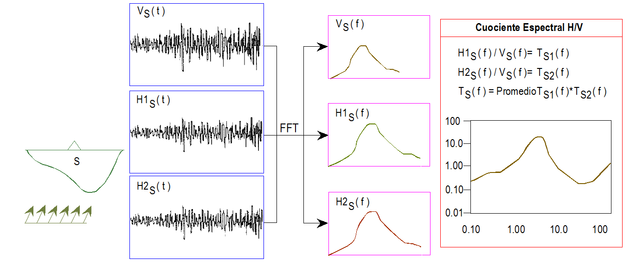
MICROZONIFICACIÓN ORSTOM
Método de las relaciones espectrales tradicionales H/V
Método de las Relaciones espectrales HN ruido de fondo

Slide 30
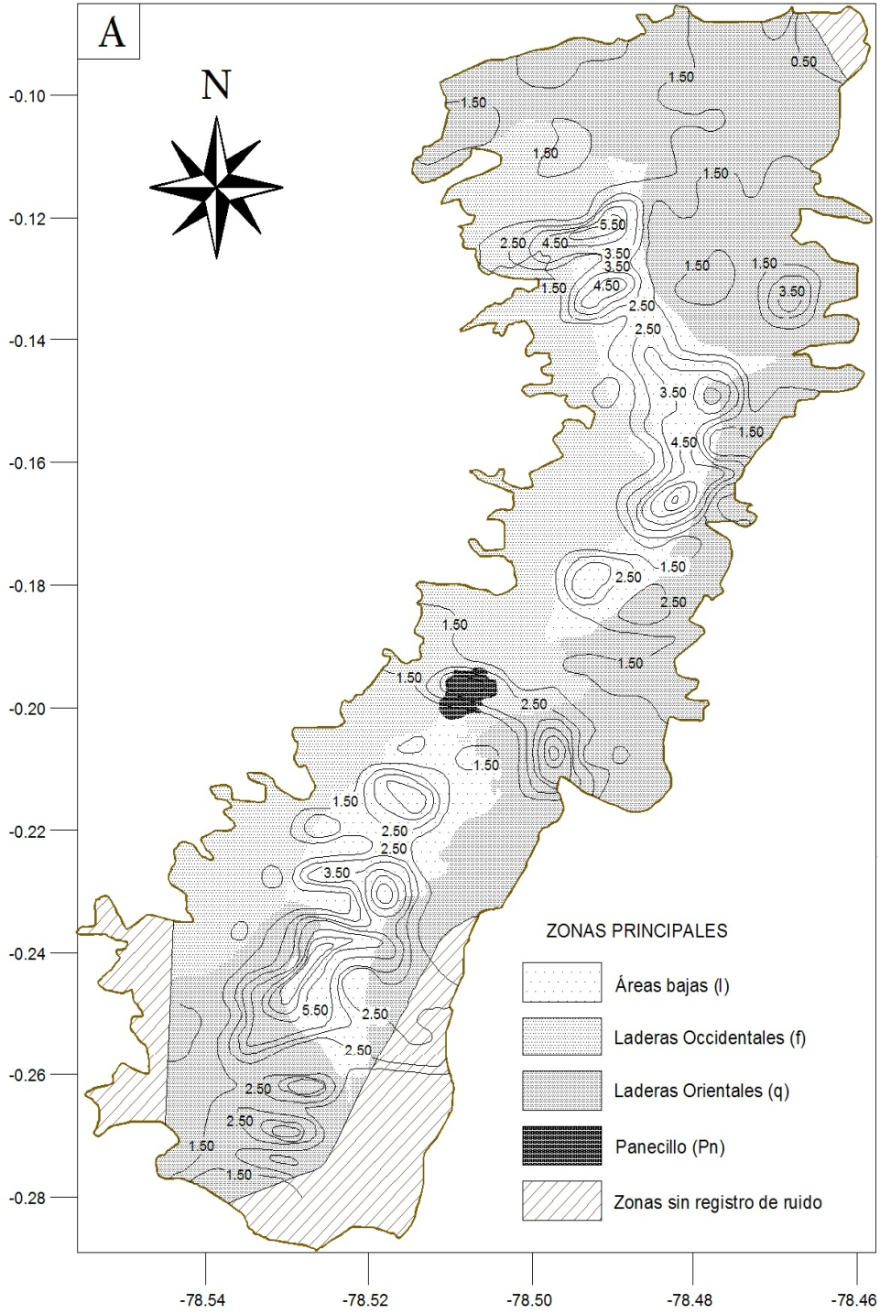
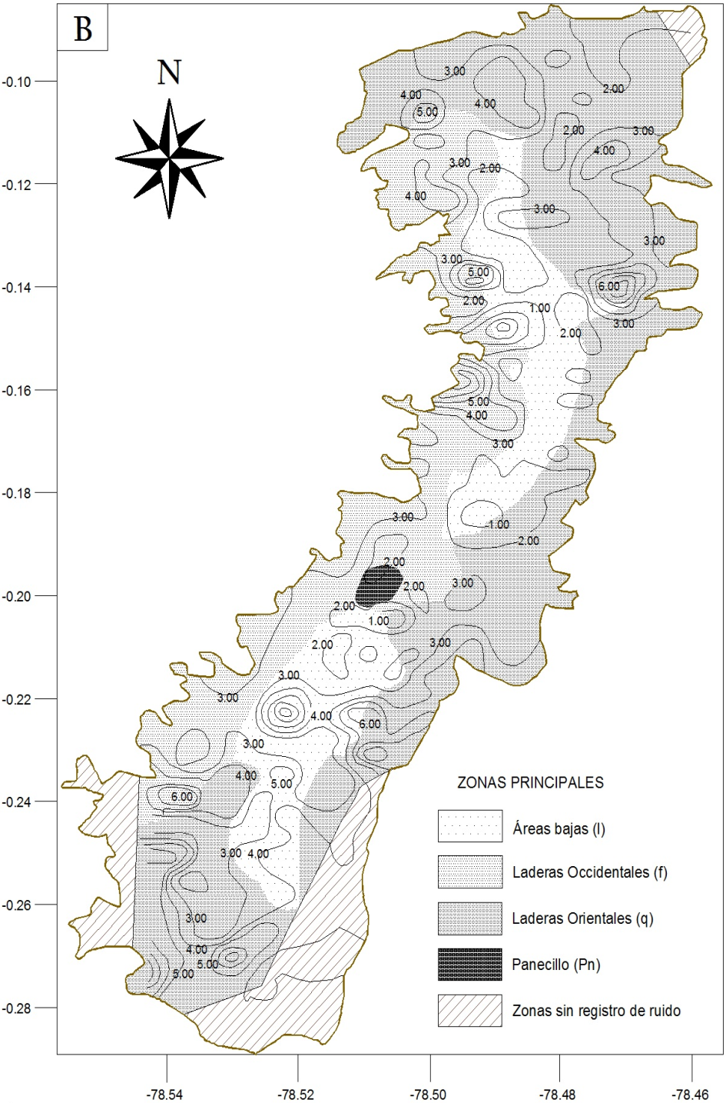
RESULTADOS

Slide 31
CAPÍTULO VI
FACTORES DE SITIO ENCONTRADOS EN ESTE ESTUDIO
Sismos de Análisis
Tipos de Suelos
Factores de Amplificación
Implementación de estos factores al programa

Slide 32
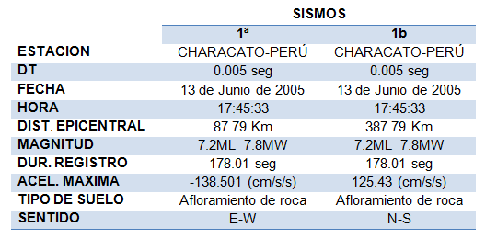
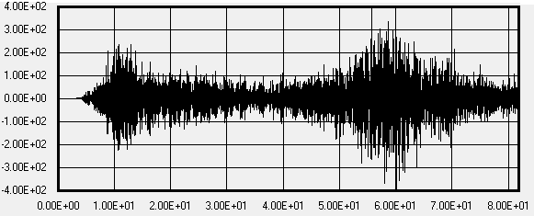
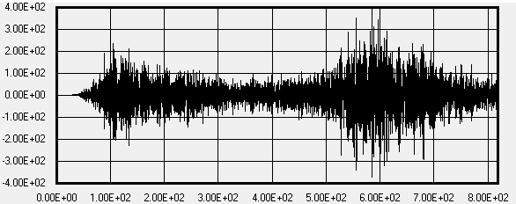
SISMOS DE ANÁLISIS

Slide 33
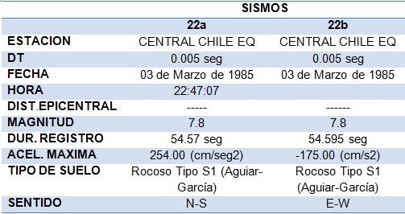



Slide 34




Slide 35


Consultora PLANMANN Cía. Ltda.,
Estudios realizados para el metro de Quito
TIPOS DE SUELOS
Estudios realizados por la Escuela Politécnica Nacional

Slide 36


ERN

Slide 37




El Condado (Sector 30 - MSQ1)
      Chimbacalle (Sector 31 – MSQ10)

Slide 38
CONDADO
FACTORES DE AMPLIFICACIÓN
CHIMBACALLE

Slide 39
COMPRACIÓN DE ESPECTROS

Slide 40







Slide 41

IMPLEMENTACIÓN DE ESTOS FACTORES AL PROGRAMA MIZOSIQ

Slide 42


